Slide 1




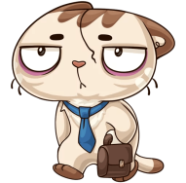
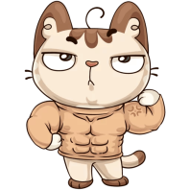

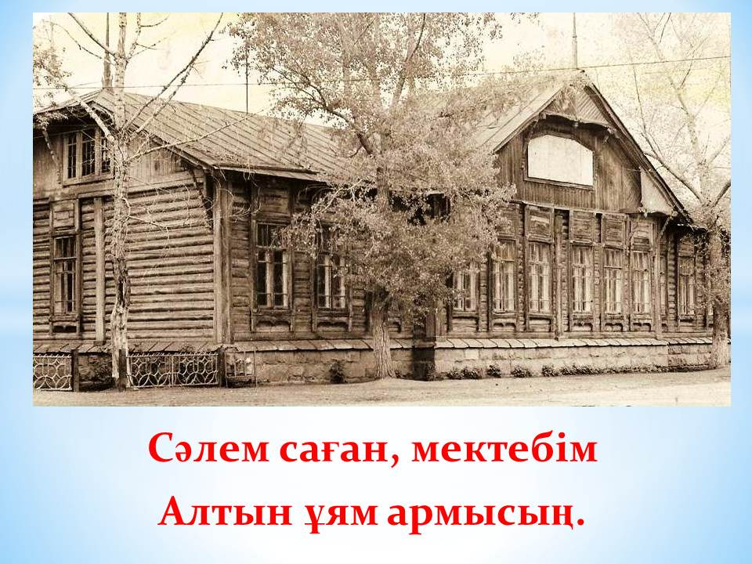
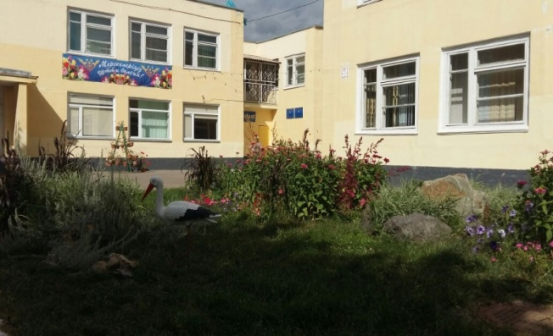
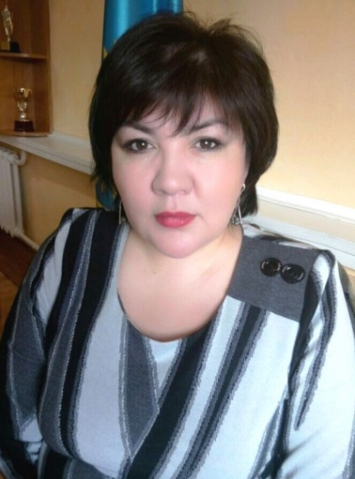

Школьная газета ГУ «СОШ № 13»
Выпуск №1
«Живи же , наша школа,
долго-долго!
Учи детей или музеем будь!
Стели округу тополиным шелком
и о своих питомцах не забудь!».
С надеждой в сердце,
отдохнуть душою
в библиотеку ветераны
наши собрались.
Чтобы пообщаться здесь между собою,
Развеять грусть, внести
веселье в жизнь.
Ведь школу нашу никто не позабудет,
мы собираться будем вновь,
девизом нашим пусть нам будет
«Надежда , Вера и Любовь...»
Вот так и живем, понимая друг друга,
Ведь незаметно пролетят года,
И мы такими же окажемся тогда...
Камиева Сауле Муратовна
В январе 2012 года назначена директором ГУ "СОШ №13".
Камиева Сауле Муратовна:
- Коллектив школы №13 небольшой, если можно так сказать, одна семья: учителя, ученики и родители.
- Сегодня в школе много нового, интересного, начиная с интерьера в классах, внешнего вида ребят, и заканчивая интересом к учебе, к творчеству. А все эти достижения - результат ежедневного кропотливого труда всего коллектива.

Slide 2
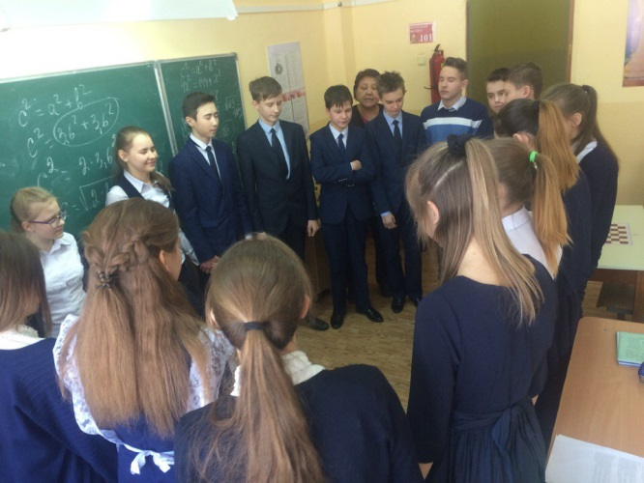


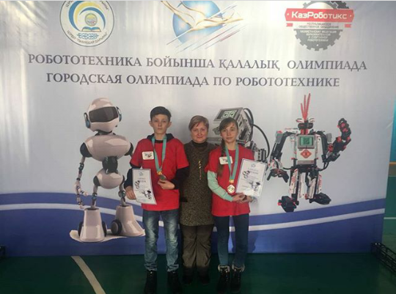

Школьные новости
Сплоченность в коллективе
Сегодня в 8 «Б» классе прошёл классный час на тему: «Сплочённость в коллективе». Цель этого классного часа была в том, что дети должны были прислушиваться друг к другу и научиться правильно давать указания. Классный руководитель решила провести несколько игр, чтобы выяснить, насколько 8 «Б» дружный класс. С самого начала ученикам было сложно, некоторые не хотели держаться за руки, кто-то не хотел слушать своего товарища.
Но спустя некоторое время, когда каждый начал понимать друг друга, прислушиваться к своему однокласснику, всё получилось; не зря говорят, что класс - это семья, а в семье все решения принимаются сообща, так же, как и сегодня было на нашем классном часе. Вывод таков: класс – это семья, которая всегда рядом. Нужно быть дружными и уметь слушать.
СМИ 8 «Б» класса
Робототехника
Робототехника – это научная и техническая база для проектирования, производства и применения роботов. Робота можно создать и запрограммировать по-разному. На сегодняшний день роботы имеют массу применений. Проходили соревнования в ГУ СОШ № 25, от нашей школы в категории «Робо-сумо» участвовали учащиеся 7 «А» класса: Лебедева Влада и Боленко Данил. Участвуя впервые, мы смогли занять 2-ое место. Надеюсь, в следующих соревнованиях мы получим 1-ое место. В нашей школе всего год ведется кружок «Робототехники». Ученики рады посещать данный кружок. Занятие робототехникой помогает развивать логическое и системное мышление, а также творческие способности. Большое спасибо нашей школе, ведь если бы не она, мы, наверное, не знали, что такое робототехника. А также хотим выразить особую благодарность нашим учителям, без которых мы не смогли бы получить 2-ое место.
СМИ 7 «А» класса

Slide 3
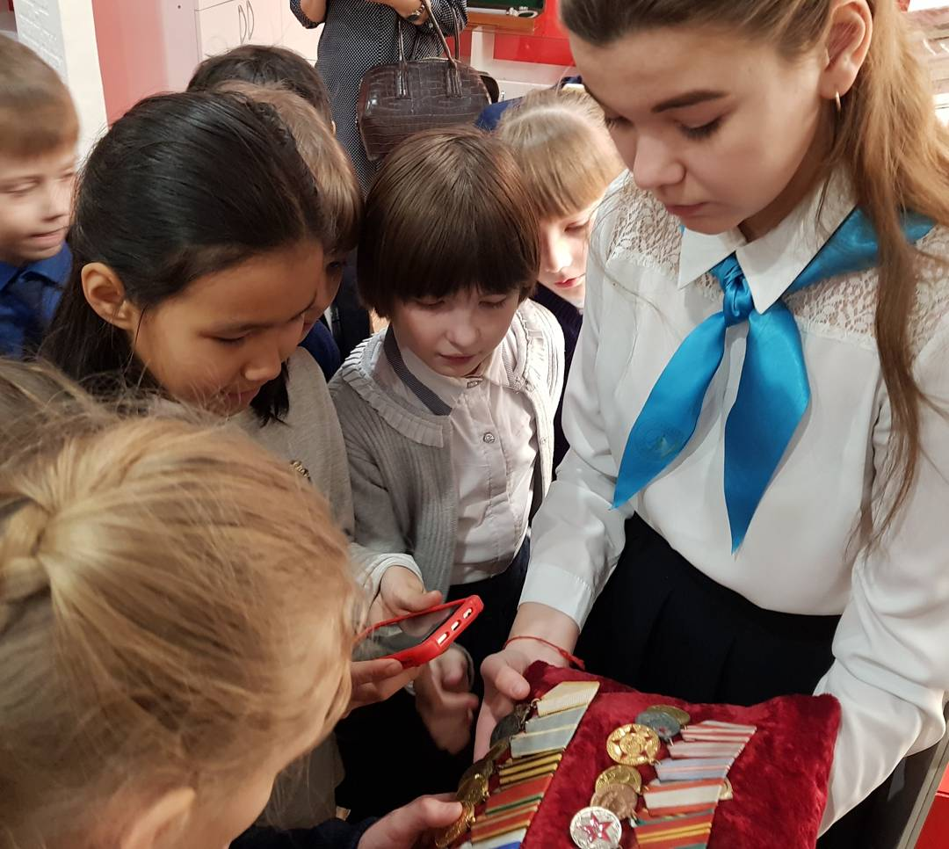
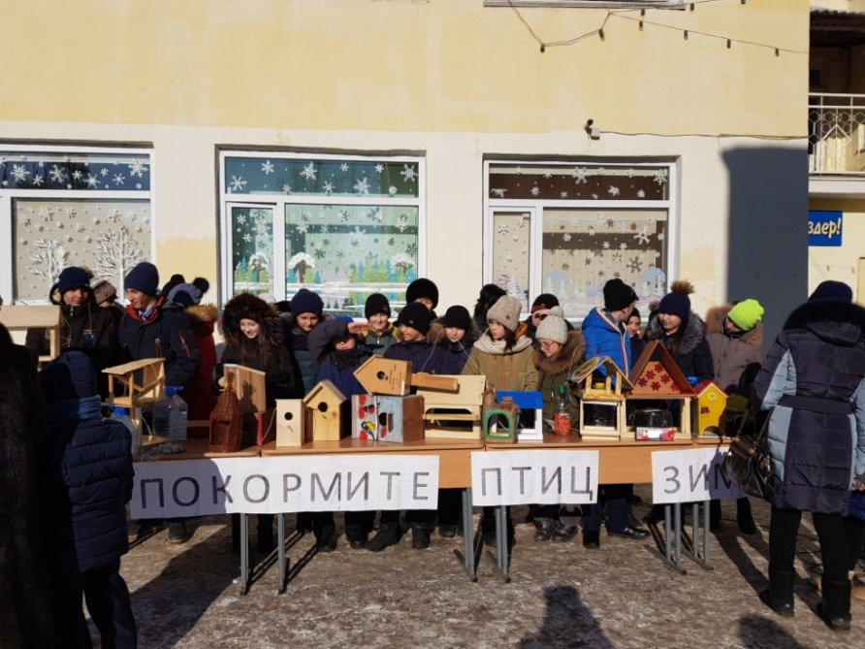


«Покормите птиц зимой»
«Деды ветераны-внуки следопыты»
В рамках программы «Рухани жанғыру», 8 и 9 февраля в музее Дворца Школьников им.Катаева «Деды – ветераны, внуки - следопыты» был проведен музейный урок для учеников 3 «В» и 5 «А» классов, Ұланбасы школы Файрузовой Кариной, под руководством Бекхожиной Бахыт Сагантаевны.
Ребята узнали о павлодарцах, отдавших жизнь за нашу Родину в ВОв, истории их жизни в военное и послевоенное время.
Посмотрели письма, документы, ордена и снаряды военных лет, а также фотографии героев Советского Союза, которые ушли на фронт из Павлодарской области.
Внимание детей привлек бюст М.Катаева, письма и газеты военных лет.
Файрузова Карина, 8 «Б» класс
Зима - трудный период в жизни птиц. Птицам необходима помощь. Нет на земле такого уголка, где бы нельзя было встретить птиц. Но мало кто задумывается о том, как тяжело выжить птицам зимой.
9 февраля в нашей школе прошел 2-ой этап акции «Покормите птиц зимой!». Участие в этой акции приняли ученики всей школы. Всего было изготовлено 23 скворечника и 61 кормушка. Все свои творения школьники вместе с классными руководителями развесили на школьном дворе, а также в парке имени Павла Васильева. В каждую кормушку ученики сразу насыпали семян.
Если мы будем подкармливать зимующих птиц, то сможем помочь им пережить холодный период года, когда птицам тяжело добывать корм из-под снега!
Файрузова Карина 8 «Б» класс

Slide 4
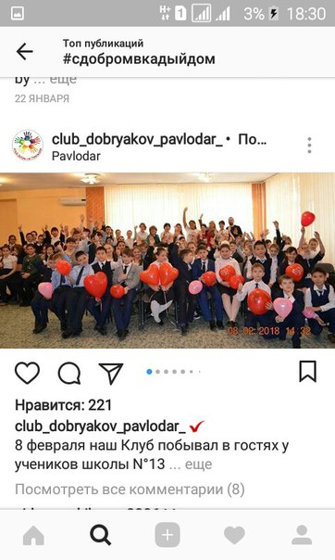


Твори добро
8 февраля наш клуб побывал в гостях у учеников ГУ «СОШ № 13» приглашению учителя самопознания Жанары Болaтовны: «Твори добро» - актуальная тема нашего времени. Нашей школе эта тематика стала особенно близка, так как впервые нашу школу посетила общественная организация Клуб Добряков. Почему я решила пригласить именно их? Конечно же, потому, что Клуб добряков является самой популярной и везде узнаваемой благотворительной организацией.
Мы как учителя, многому учим наших детей: патриотизму, прививаем им общечеловеческие ценности. Кто, если не Клуб, в действительности каждый день помогающий нуждающимся, делающий добрые дела, может рассказать о доброте. С этой целью были приглашены волонтеры Клуба Добряков. Они рассказали о своей деятельности, о проводимых ими акциях, caгитировали учащихся на добрые дела. Ученики и педагоги школы были довольны встречей, а самое главное, они проявили желание участвовать в благотворительных ярмарках и дарить свои поделки. Честно признаться, когда я написала приглашение Клубу Добряков в нашу школу, я не думала, что они так быстро отреагируют, ведь у них много более важных дел. Но они с радостью откликнулись на наше Приглашение. Призываю продолжить данную цепочку, приглашая волонтеров клуба Добряков. Мы тоже не остались в стороне. В свою очередь мы рассказали о своем плане мероприятий, о проведенных воспитательных акция в рамках школы, таких, как «Улыбка», «Моя мечта», «Говорим спасибо». Показали концерт под названием «Твори добро». В конце хотелось бы сказать огромное спасибо клубу Добряков за то, что они делают мир добрее, чище и светлее, совершая такие чудесные поступки.
Клуб добряков города Павлодара
Продолжение в следующем выпуске.
А где еще?
Редактор: Павел Фатьянов
Email: Pavel.Fatyano@mail.ru
Тираж: 20

